Slide 1
Устный журнал «Ветеран журналистики»
Москва, Домжур, 12 декабря 2013г.

Slide 2
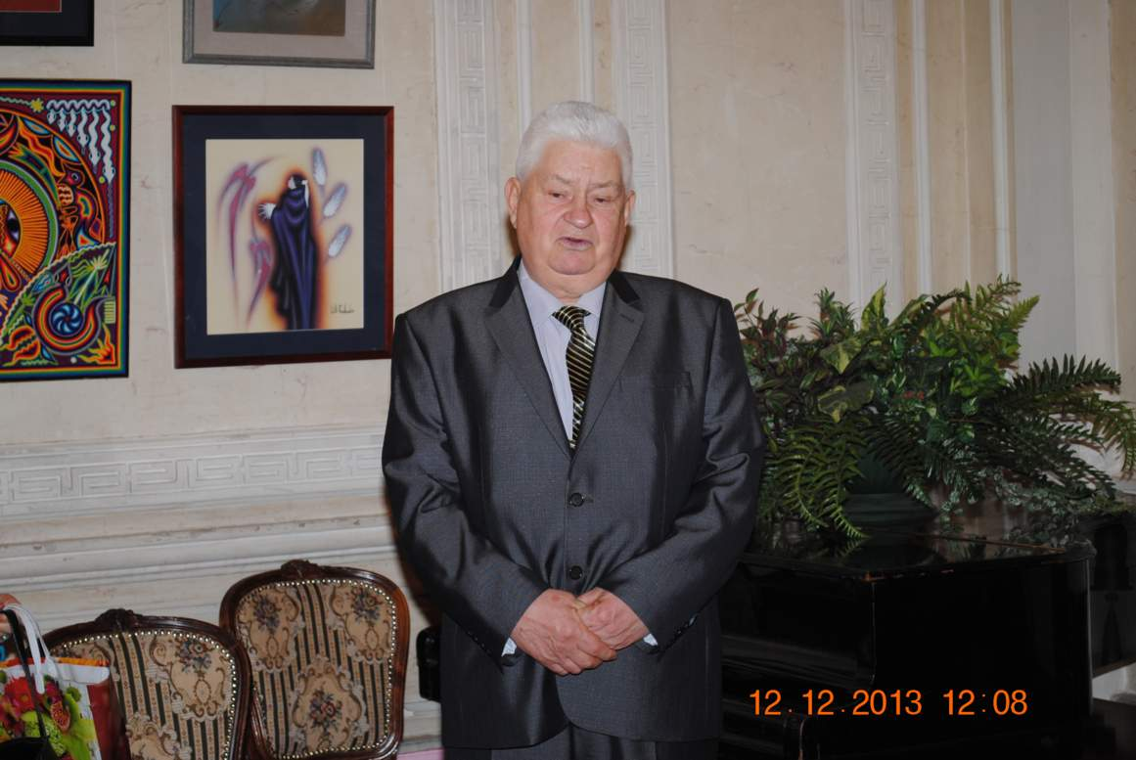
Белорусский поэт Николай Киселевич вновь в Москве

Slide 3
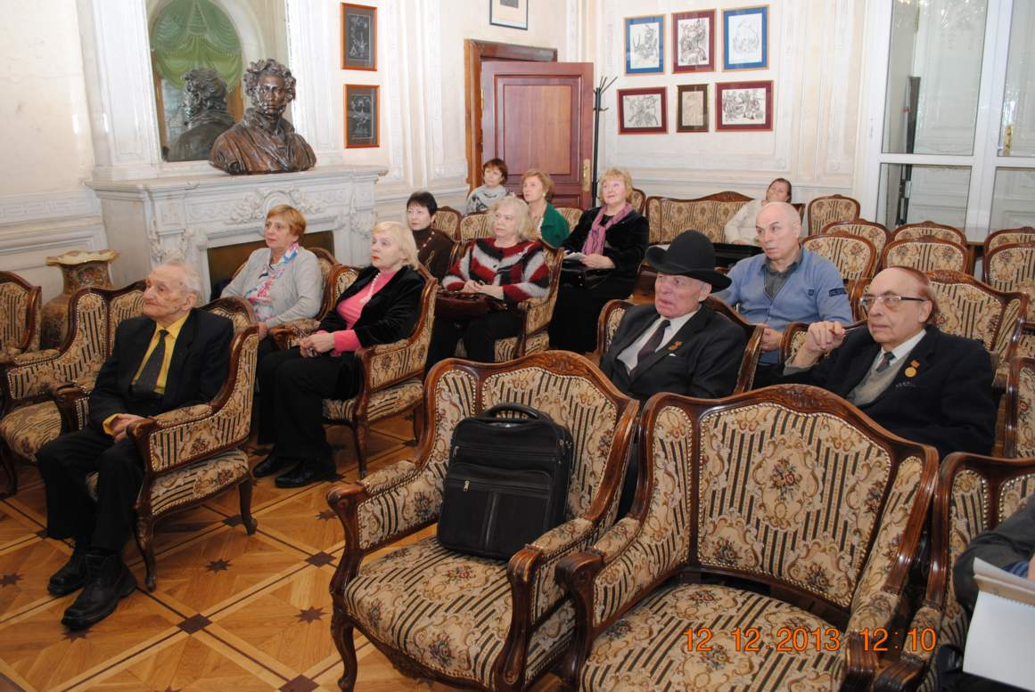
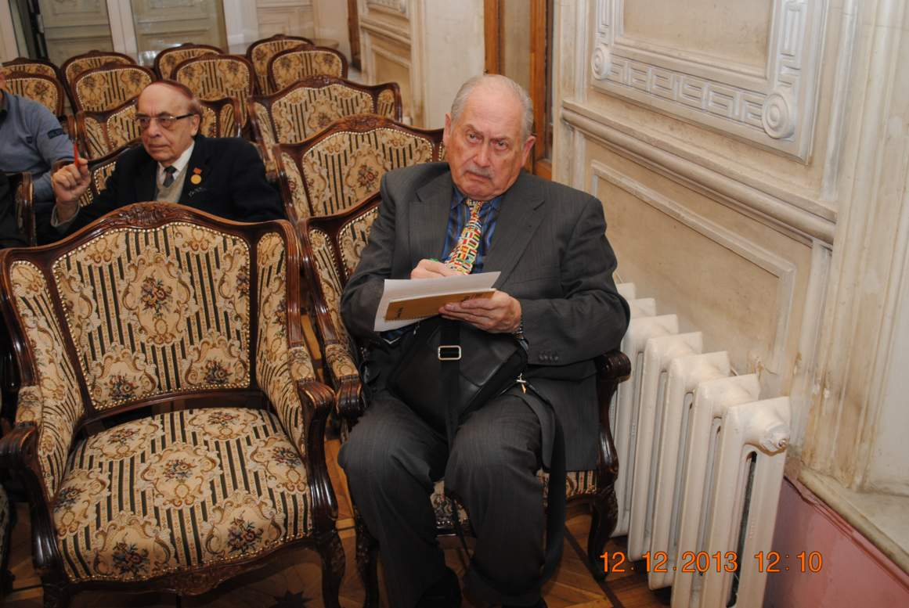

Slide 4
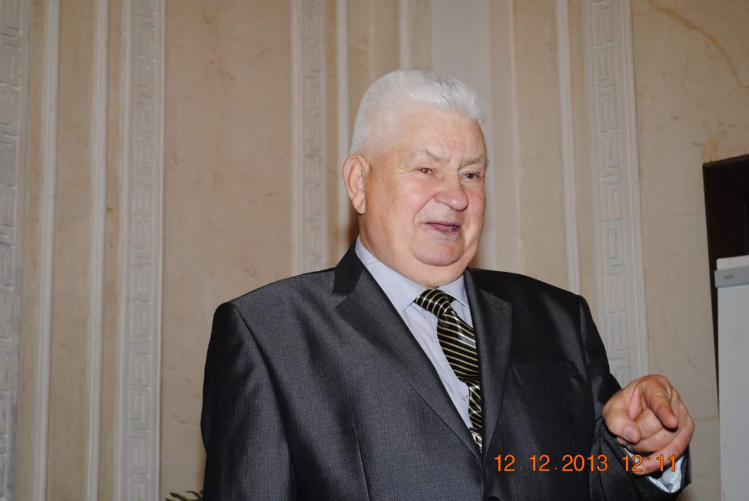

Slide 5
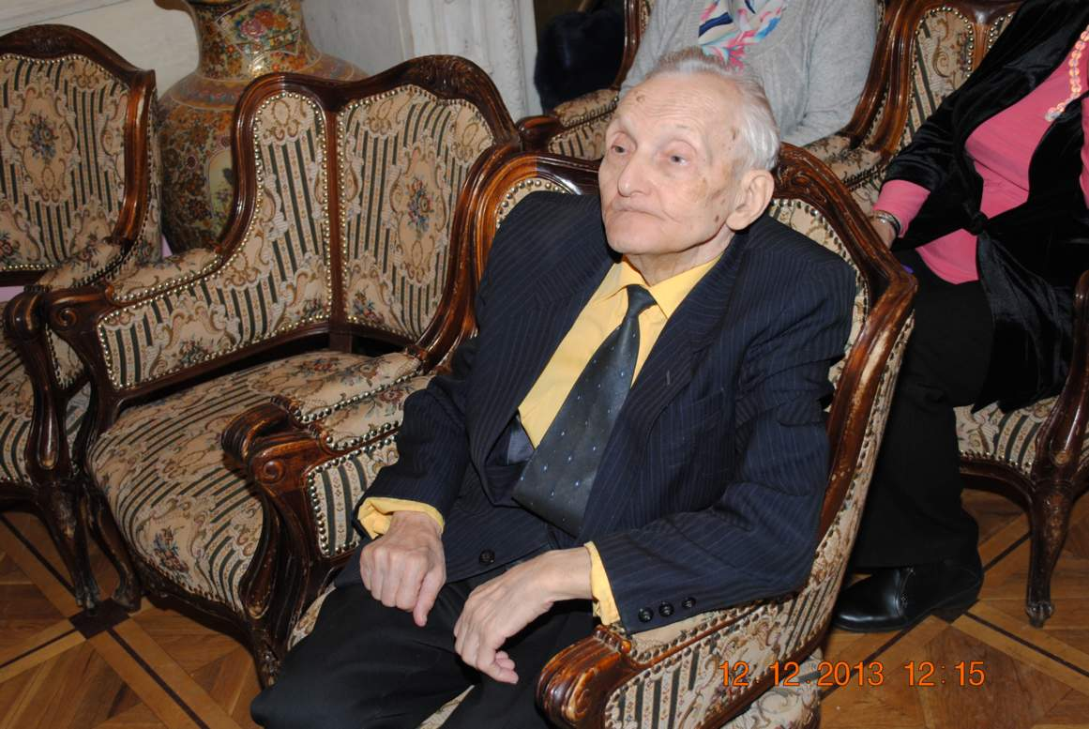
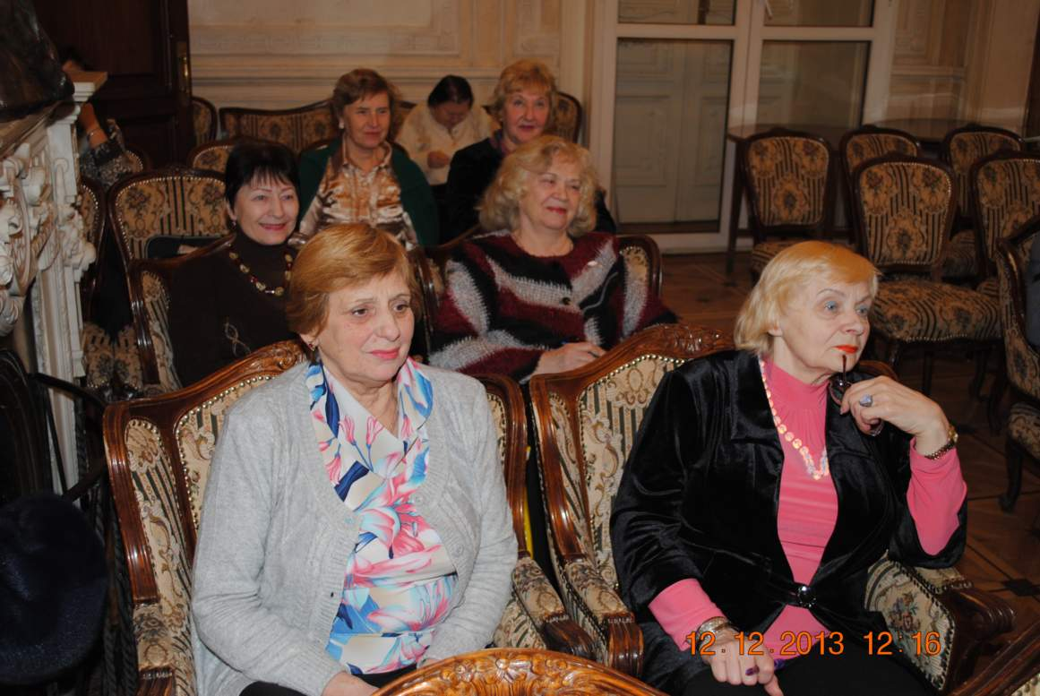
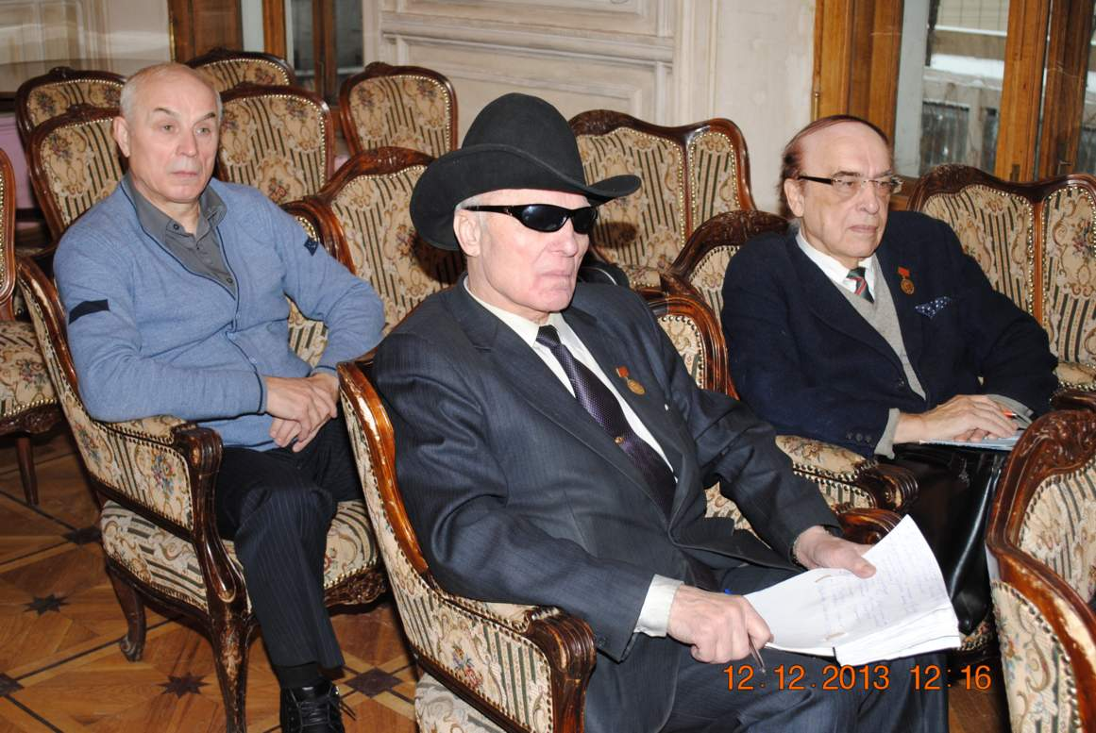

Slide 6
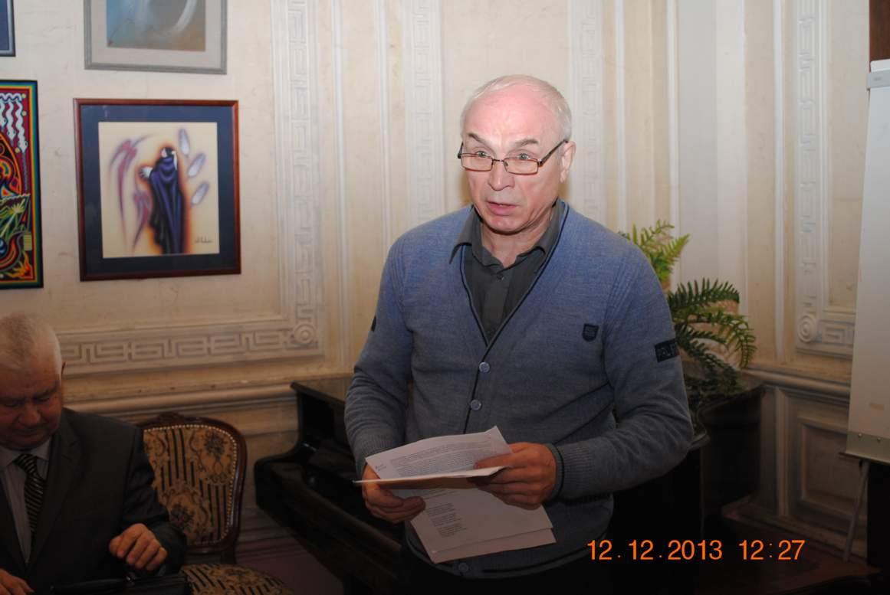
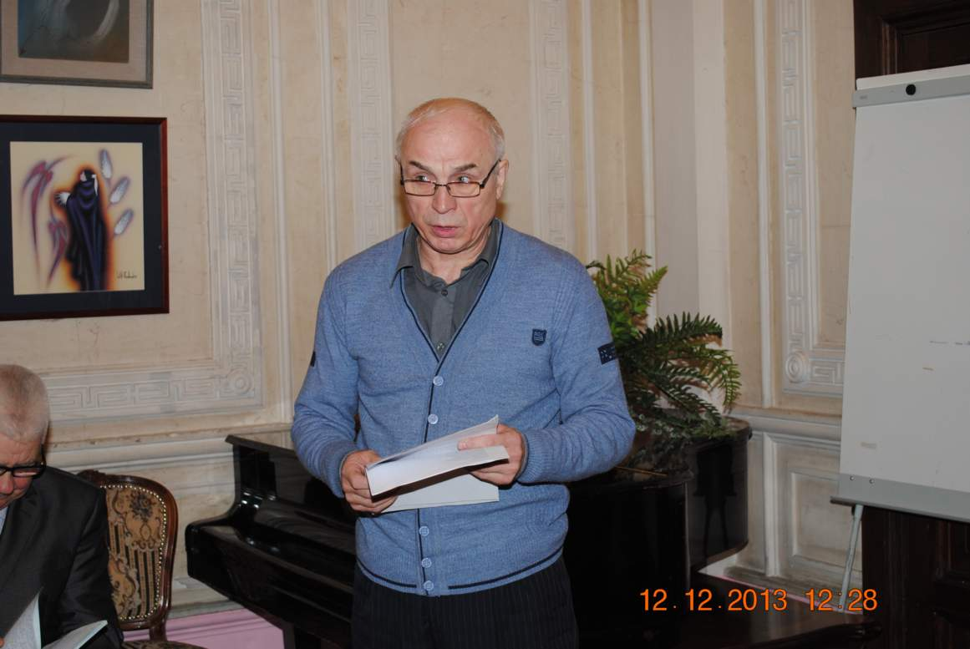
Тришин Петр Федорович

Slide 7
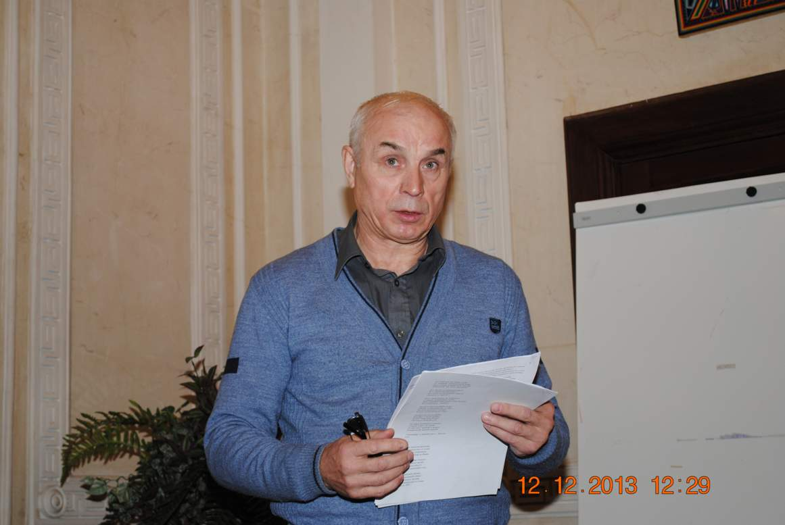
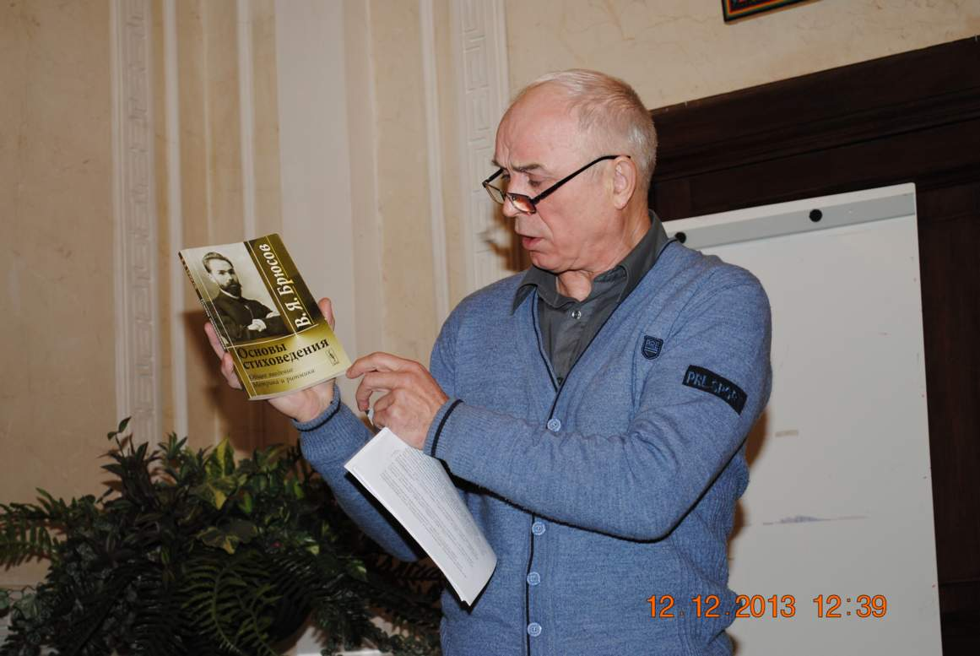

Slide 8
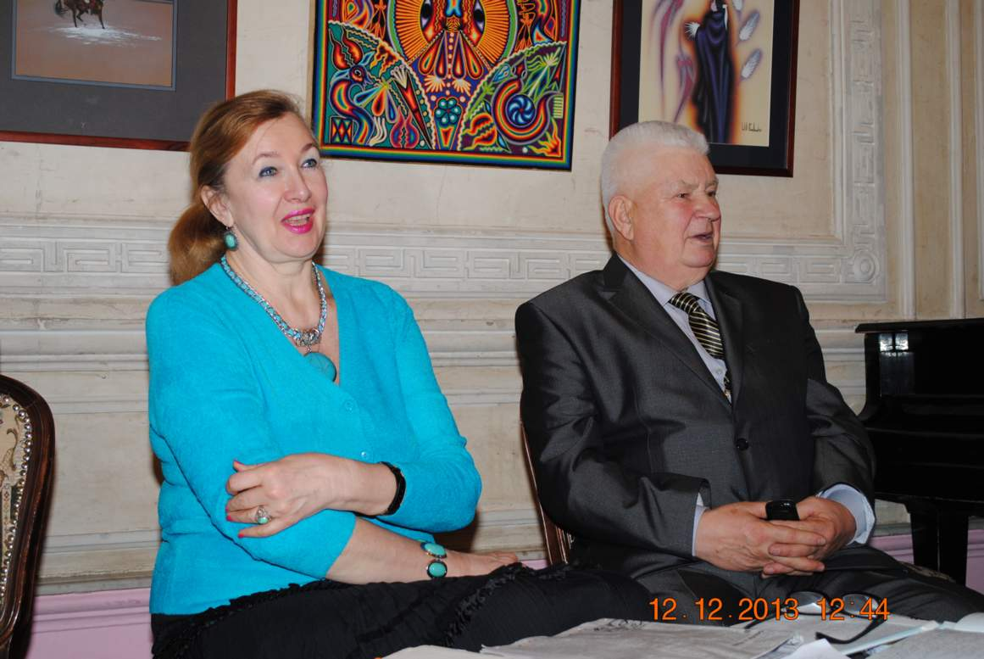

Slide 9
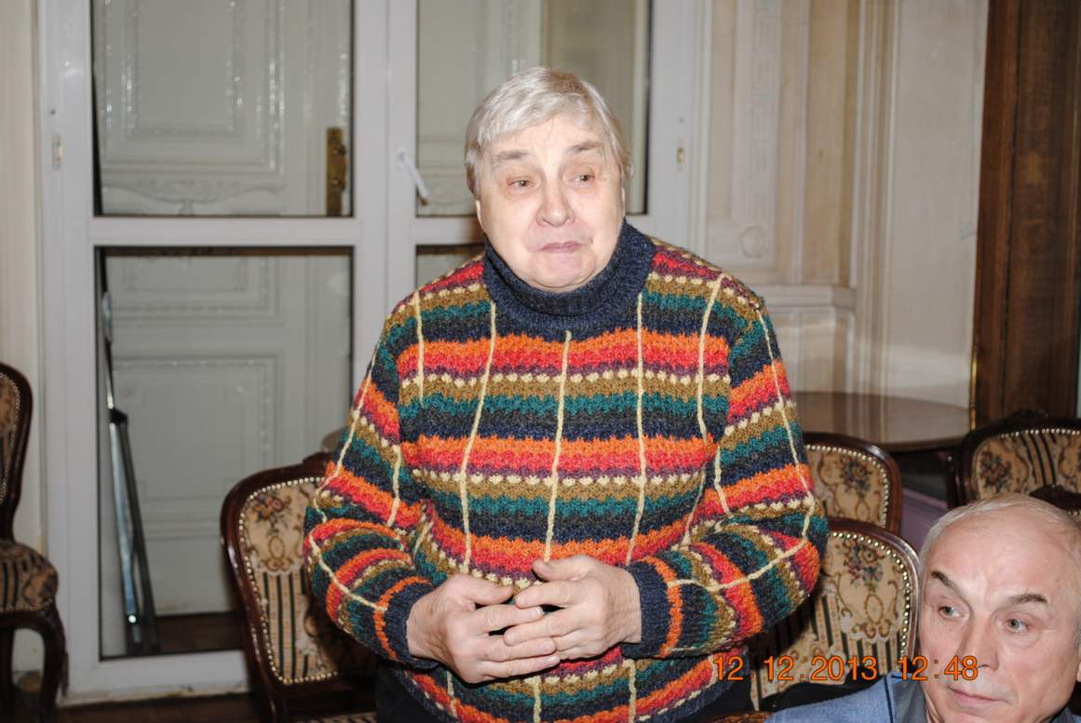
Царева Татьяна Ивановна

Slide 10
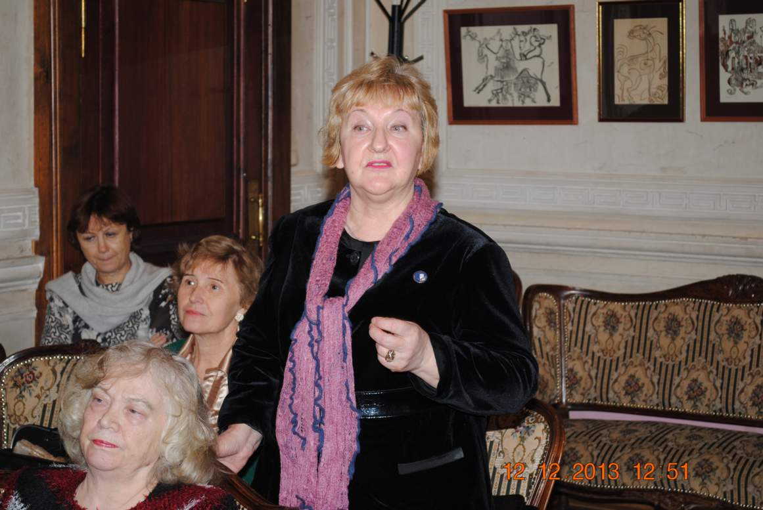
Охрименко Надежда Николаевна

Slide 11
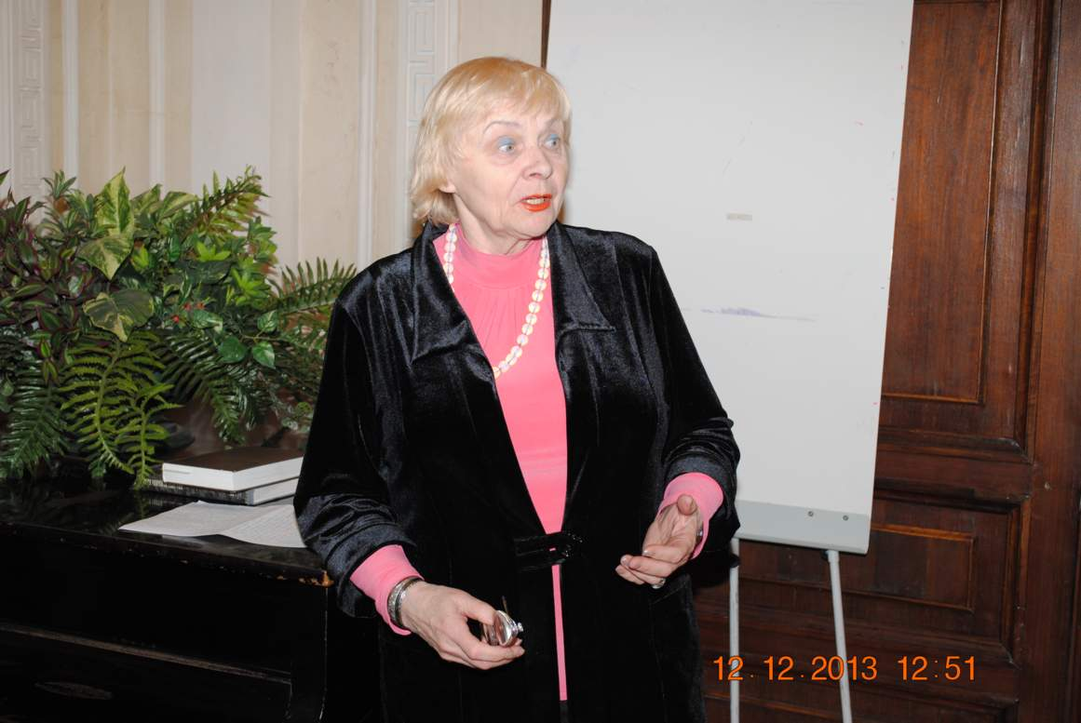
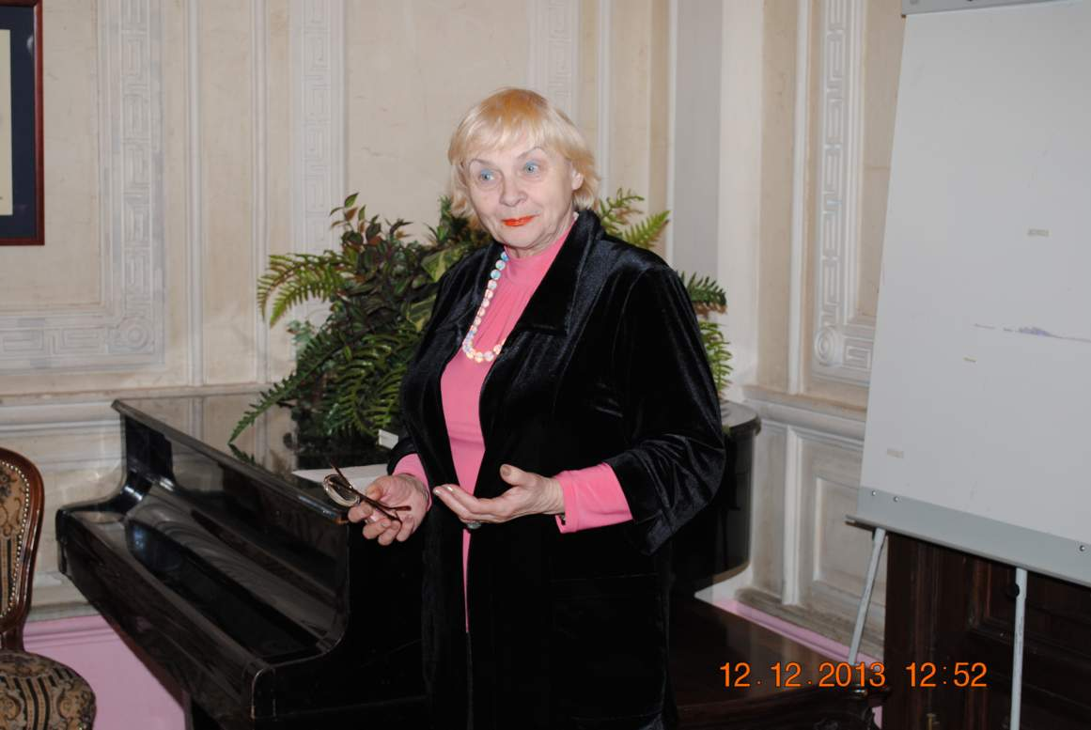
Мариам Павловская
(Сизова Светлана Михайловна)

Slide 12
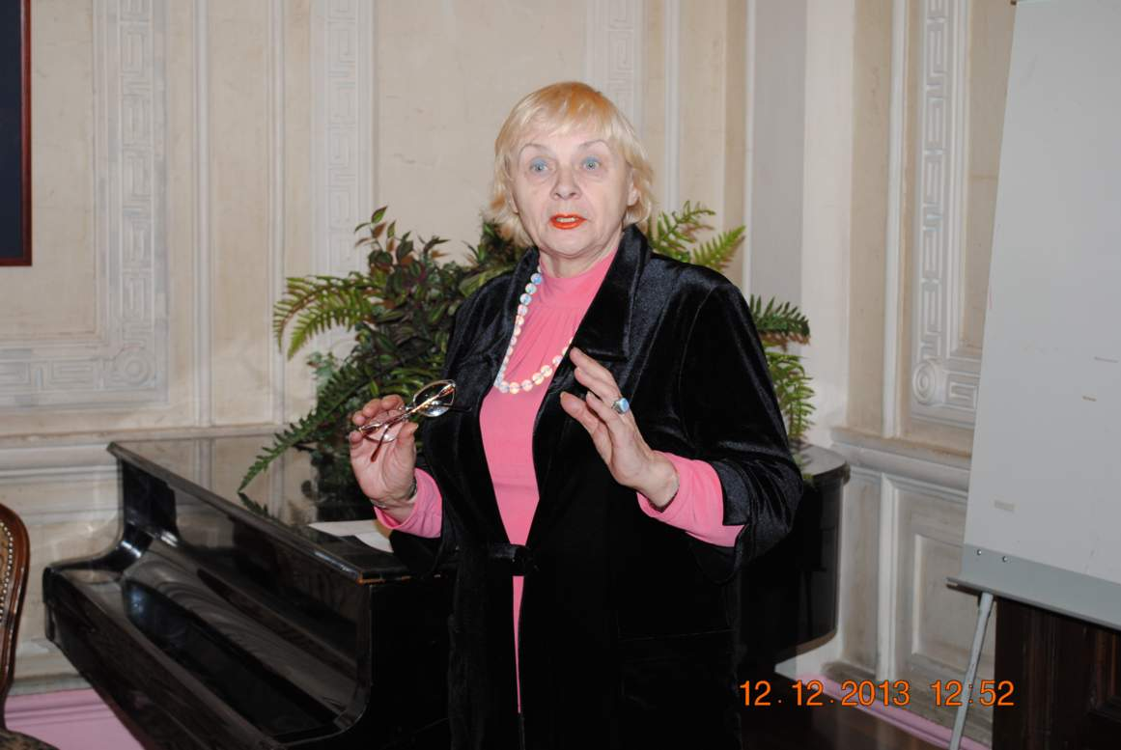
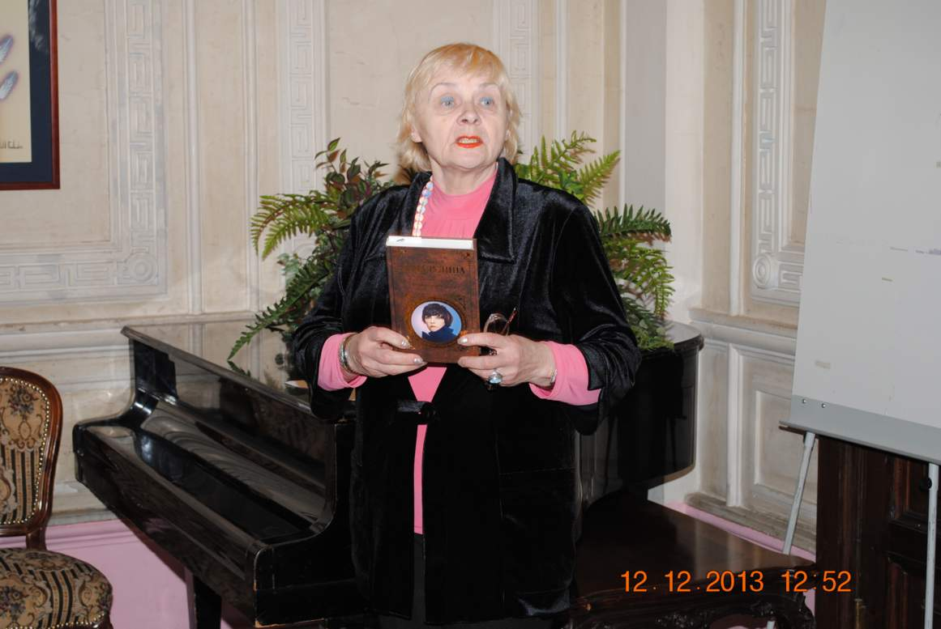

Slide 13
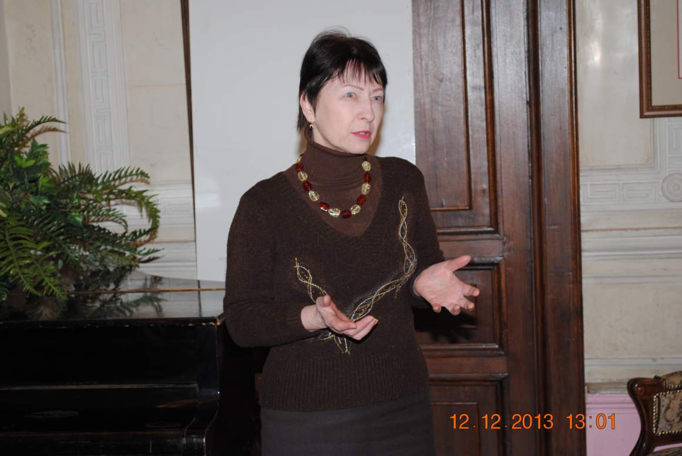
Леонова Татьяна Константиновна – читает свои стихи

Slide 14
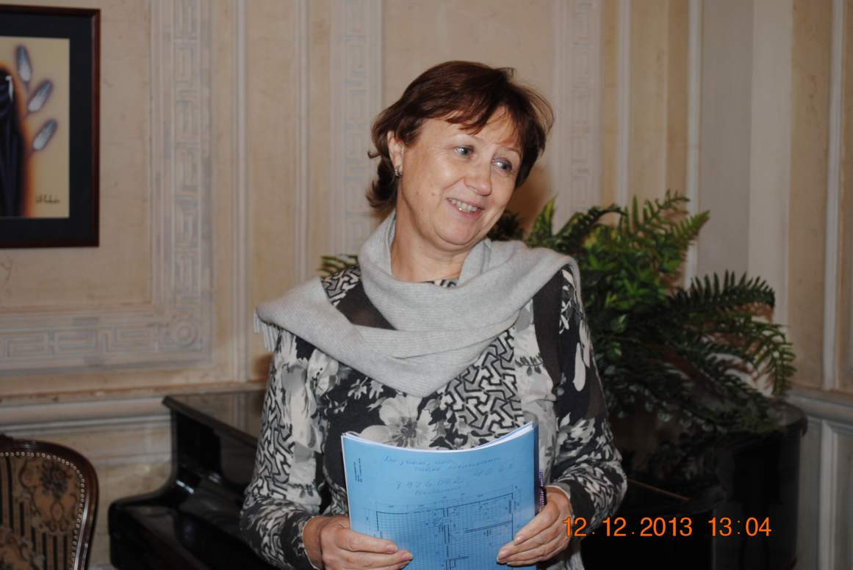
Леонтьева Наталья Васильевна читает свои стихи

Slide 15
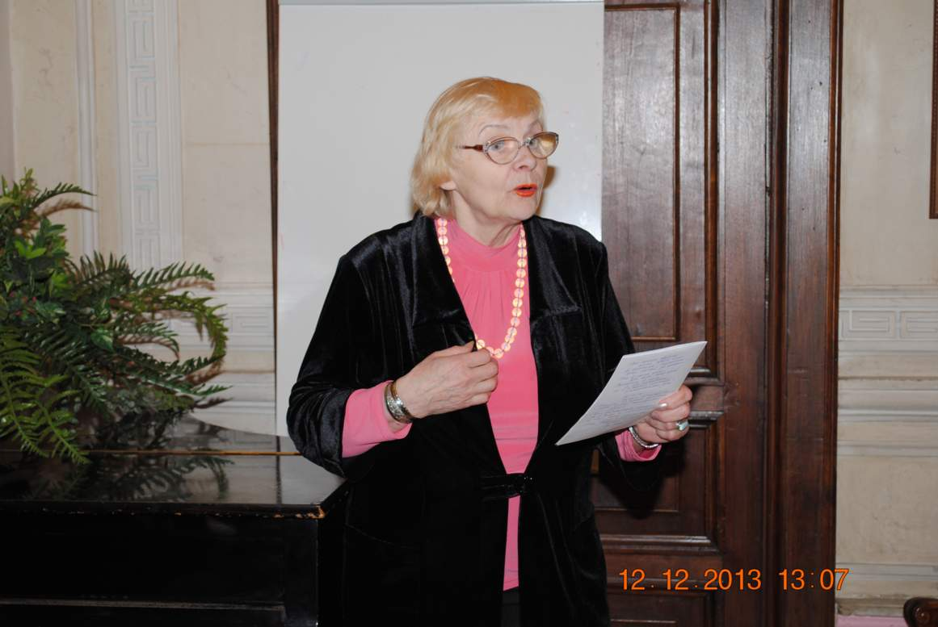

Slide 16
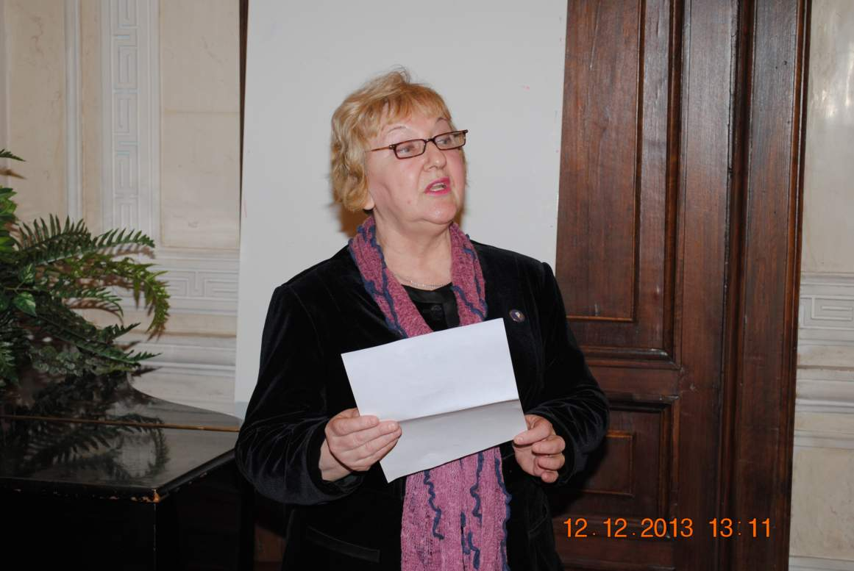
Охрименко Надежда Николаевна читает свои стихи

Slide 17
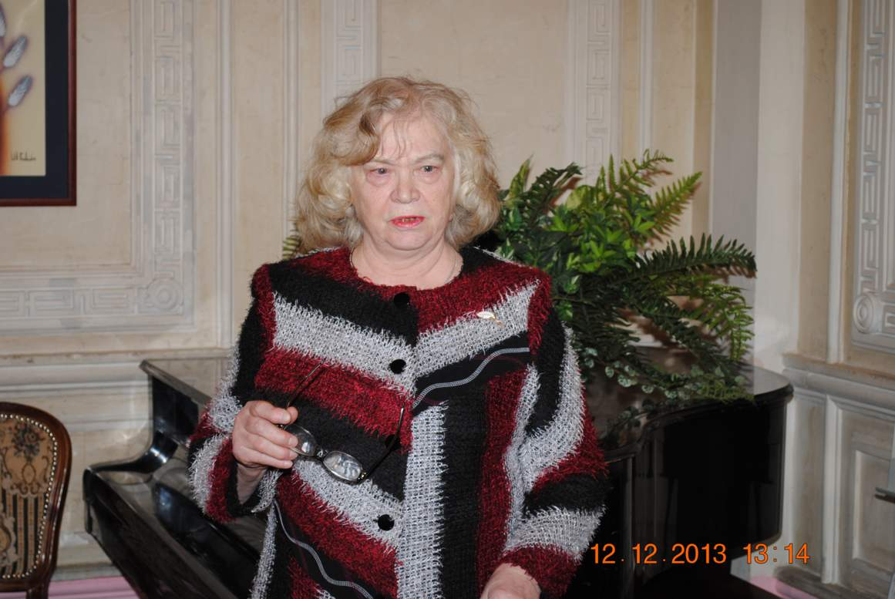
Кузина Галина Киндимовна читает свои стихи

Slide 18
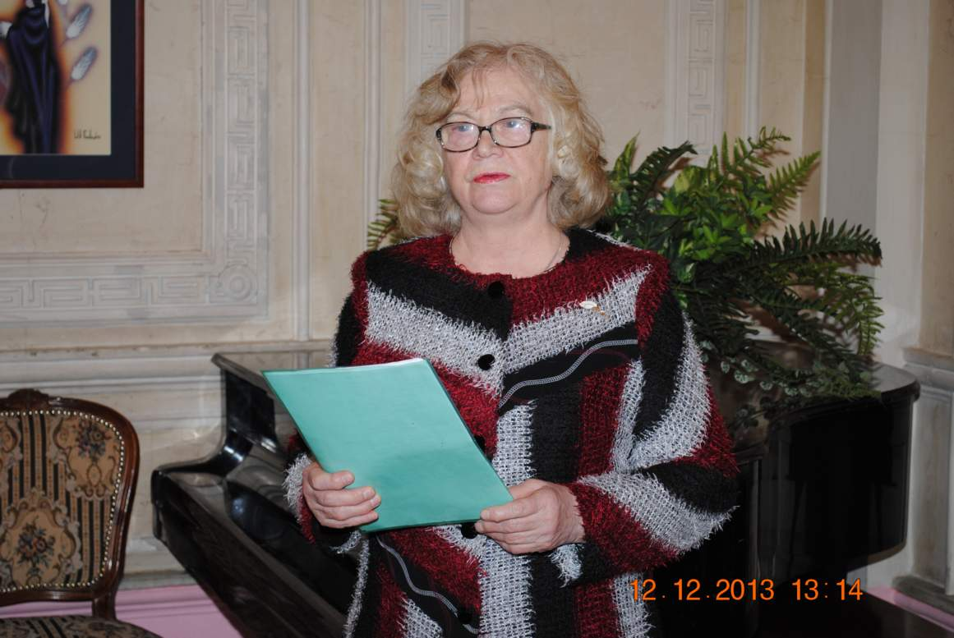
Кузина Галина Киндимовна

Slide 19
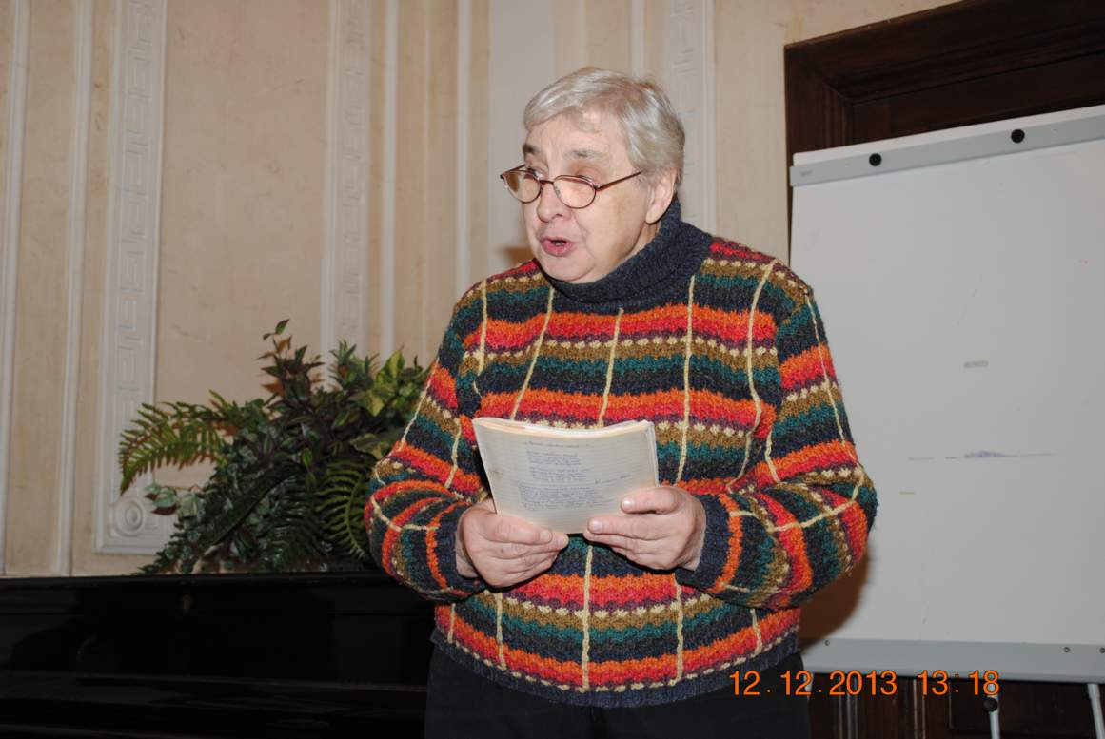
Царева Татьяна Ивановна читает свои стихи

Slide 20
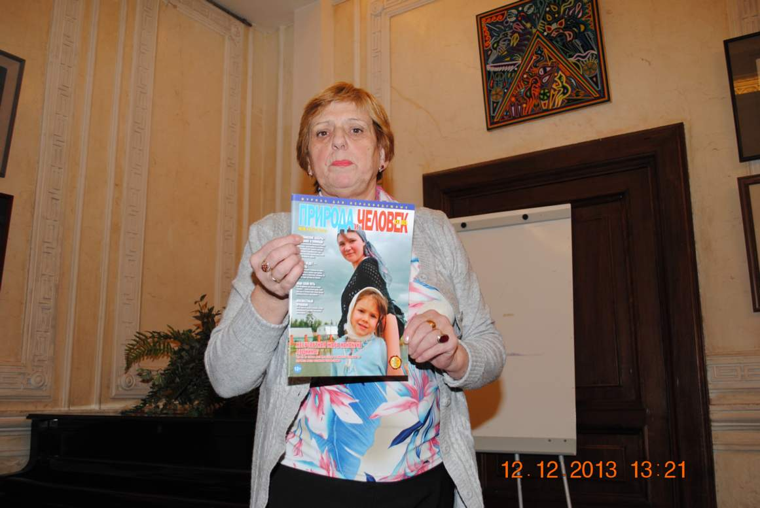
Морсова Наталья Евгеньевна о своих статьях

Slide 21
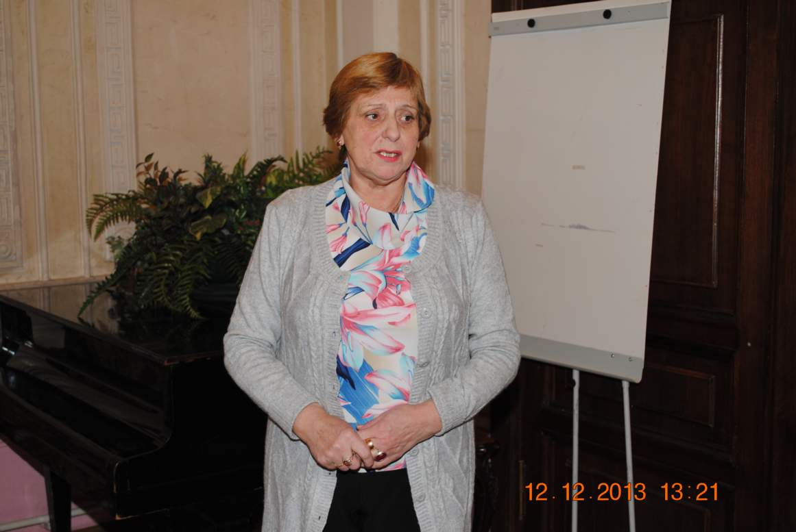

Slide 22
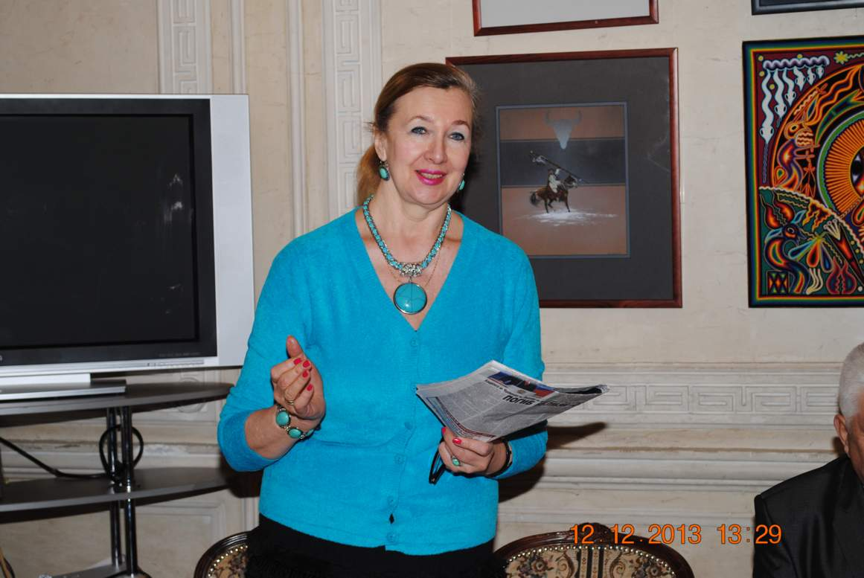
Ананьина Татьяна Александровна

Slide 23
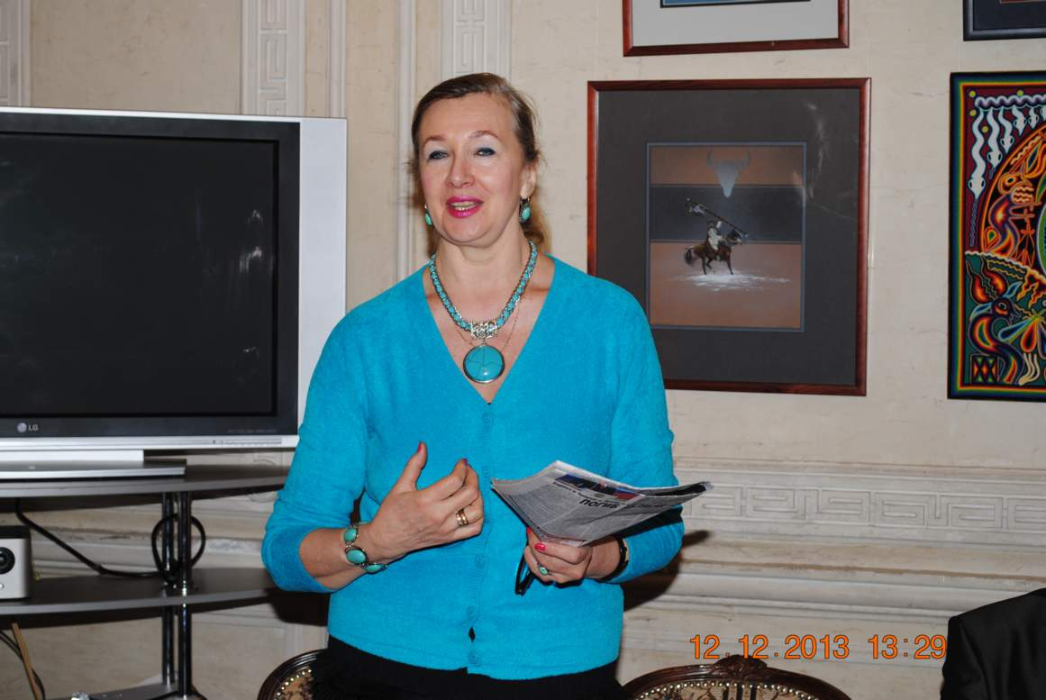

Slide 24
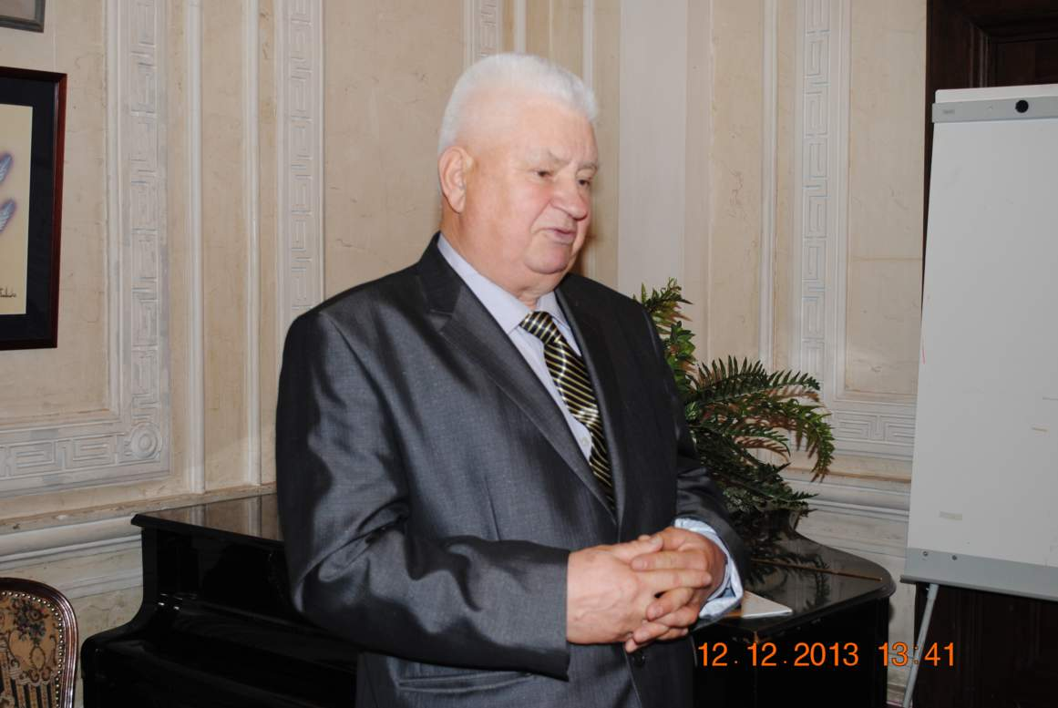
Н.К.Киселевич читает свои стихи о Сергее Есенине

Slide 25
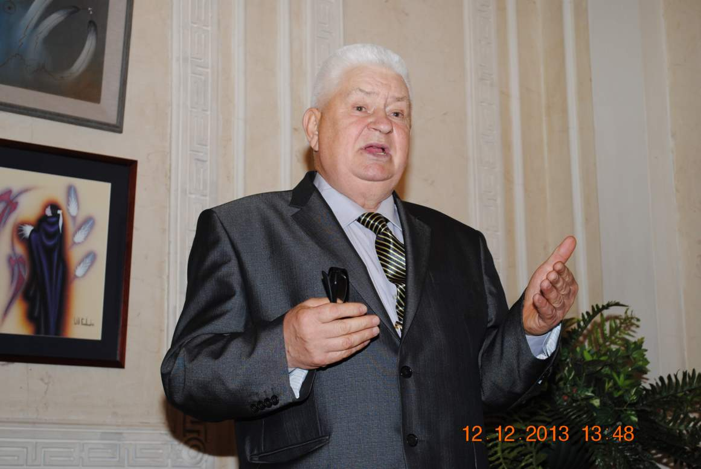

Slide 26
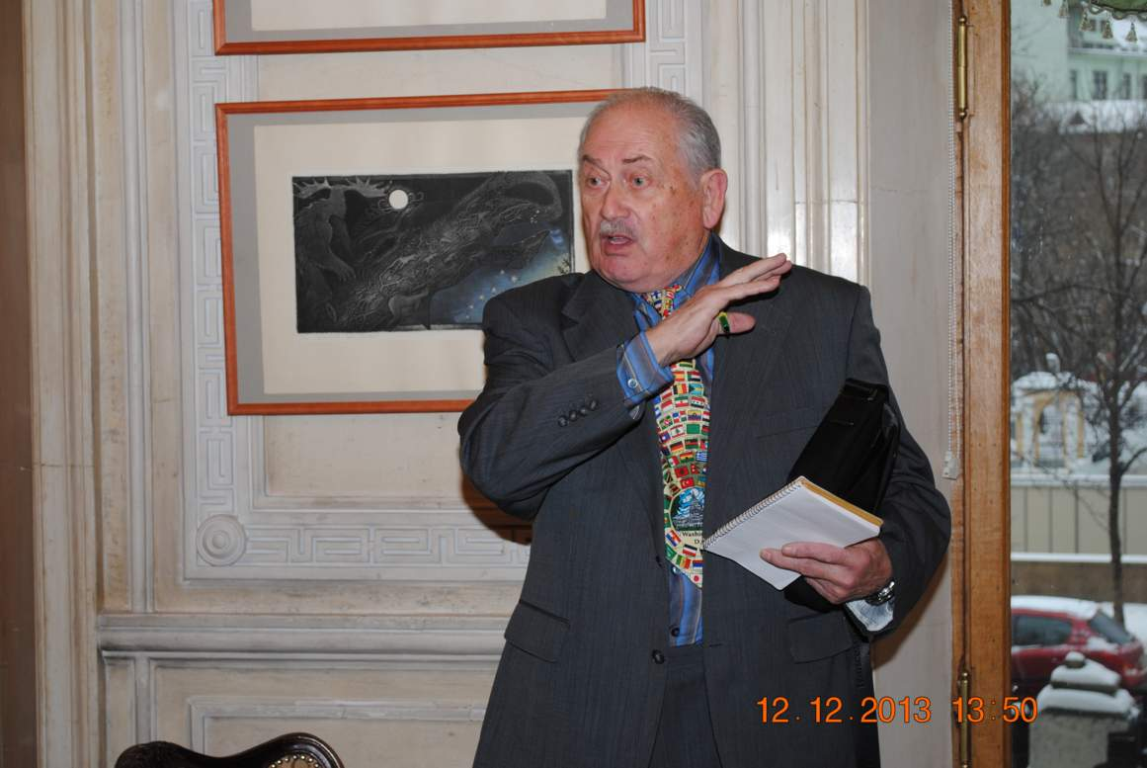
Гусев Алексей Борисович

Slide 27
